Slide 1
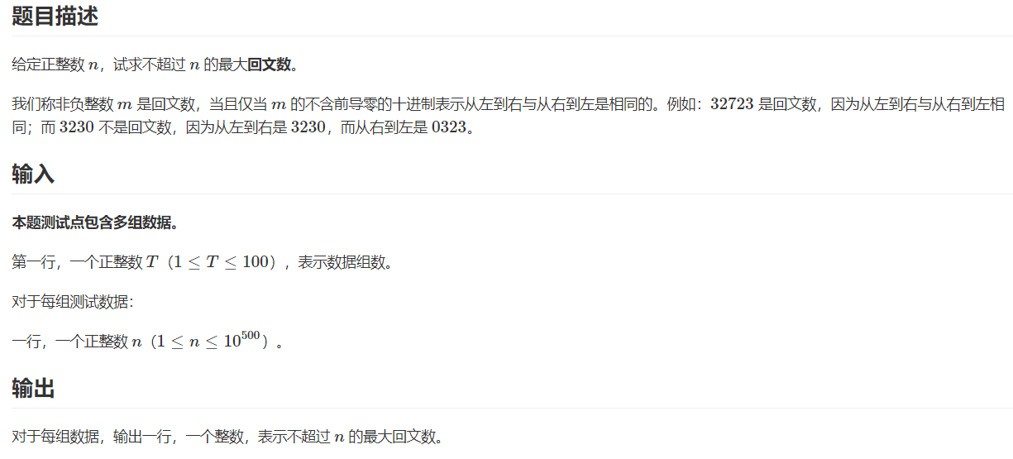
J题题解----22373329 肖欣阳
一句话：给一个数n，求不超过他的最大回文数

Slide 2
数比较大，因此应该采用字符输入
根据回文数的性质，我们不难想到：
对于一个形如 ABCDEFGH 的整数
有且仅有一个比它大的最小回文数
有且仅有一个比它小的最大回文数
ABCDDCBA 一定是其中之一
例如：
36763是比36720大的最小回文数
90109是比90135小的最大回文数
所以对于本题，可以得出结论：
输入 ABCD ，若ABBA 比 ABCD 小，则 ABBA 就是比她小的最大回文数，然后就可以直接输出这个答案了。
（即将原串的前一半，复制到后一半）

Slide 3
但是我们不能保证ABBA一定比ABCD小
如果ABBA比ABCD大，那就要找比ABBA小的前一个回文数了
比如51412，按照上述操作得到51415，然而她大于了原来的数，就要找比她小的一个数，答案应该是51315
再举几个例子
输入398427，按照”ABBA”的想法得到398893，大了，重找，是397793
输入39023，按照”ABBA”的想法得到39093，大了，重找，是38983
输入2000001，按照”ABBA”的想法得到2000002，大了，重找，是1999991
…………
可以看到，当“ABBA”大于原数的时候，我们为了找一个比原数小的数，要把中间位置减1，如果中间是0，就往前借位，同时0变成9
（为啥是中间位置呢？因为我们要保证这个数是最大数）

Slide 4
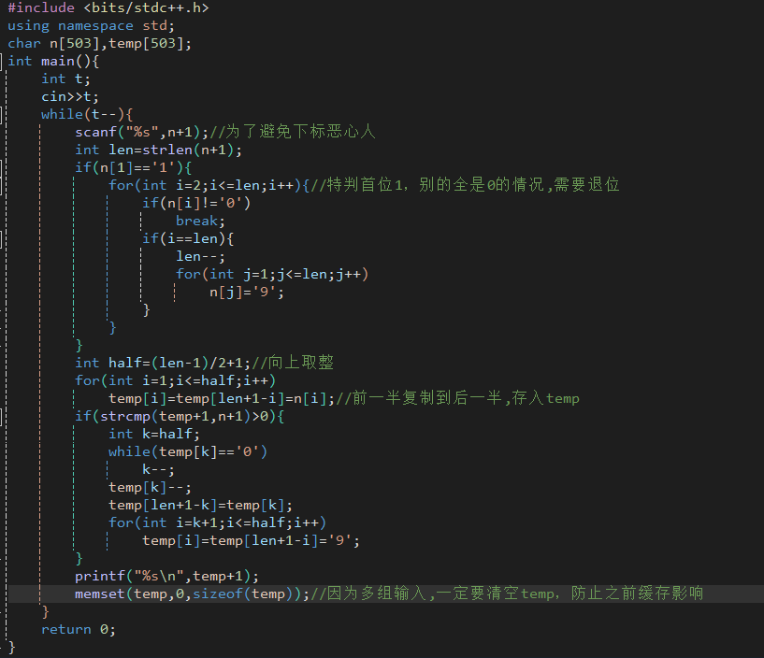
最后，需要注意一下特殊情况
比如1000的回文数，应该是999
按照“ABBA”的思想，得到1001，显然大了
但是这里再去减，会出现第一位是0的情况
因此类似10^k这种情况
我们特判一下就好
即这种情况下，答案就是k个9
最后上代码：

Slide 5
完结撒花了吗？如撒。
这里提供另一道题，非常相似，如果过了说明你真会了
洛谷P1609 最小回文数
https://www.luogu.com.cn/problem/P1609

Slide 6
感谢观看蒟蒻的第一篇题解！
如有错误，欢迎批评指正！
如有更好方法，欢迎交流！

